Slide 1
Análise e Projeto de Sistemas 2015.2
Professor: Augusto Sampaio
Equipe:
Daniel de Jesus Oliveira (djo@cin.ufpe.br)
João Pedro Marcolino Cordeiro (jpmc@cin.ufpe.br)
Rafael Nunes Galdino da Silveira (rngs@cin.ufpe.br)
Tomás Arruda de Almeida (taa2@cin.ufpe.br)

Slide 2
Roteiro
O POLITIQUÊ?
Casos de Uso
Análise
Projeto e padrões
NodeJS (Framework)
Implementação
Demo

Slide 3
O POLITIQUÊ?
A ONG Politiquê? (https://www.facebook.com/projetopolitique ) é uma organização não governamental sem fins lucrativos que se baseia na construção de um conhecimento imparcial sobre o que é política, como ela funciona e para que ela serve.
Hoje a ONG conta com diversos setores que possuem processos e ações internas, mas a Politiquê? tem como principal diferencial sua área de P&D (Pesquisa e Desenvolvimento). Onde ao invés de focar em apenas uma forma específica de espalhar a educação política, a ONG visa sempre executar ações diferentes, inovadoras e abrangentes.
A proposta é o desenvolvimento de um sistema de informação. O sistema estará disponível em uma plataforma Web e integrado a um banco de dados que armazenaria os artefatos produzidos pelo setor de P&D.

Slide 4
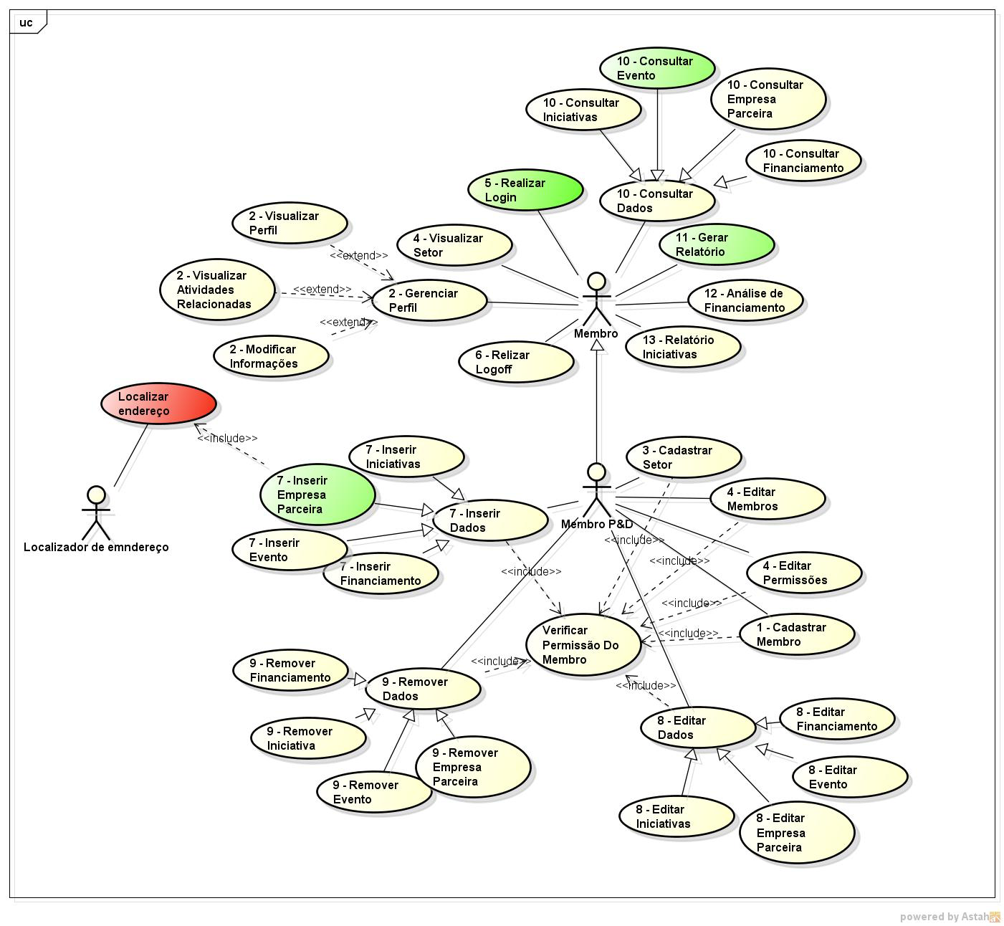
Casos de Uso

Slide 5
Análise

Slide 6
Caso de Uso 1: Login

Slide 7
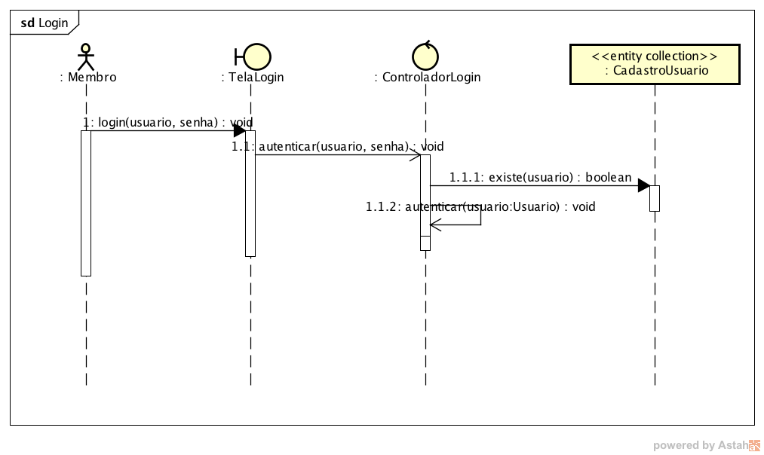
Diagrama de Sequência: Login

Slide 8
Diagrama de Classe: Login

Slide 9
Caso de Uso 2: Localizar endereço

Slide 10
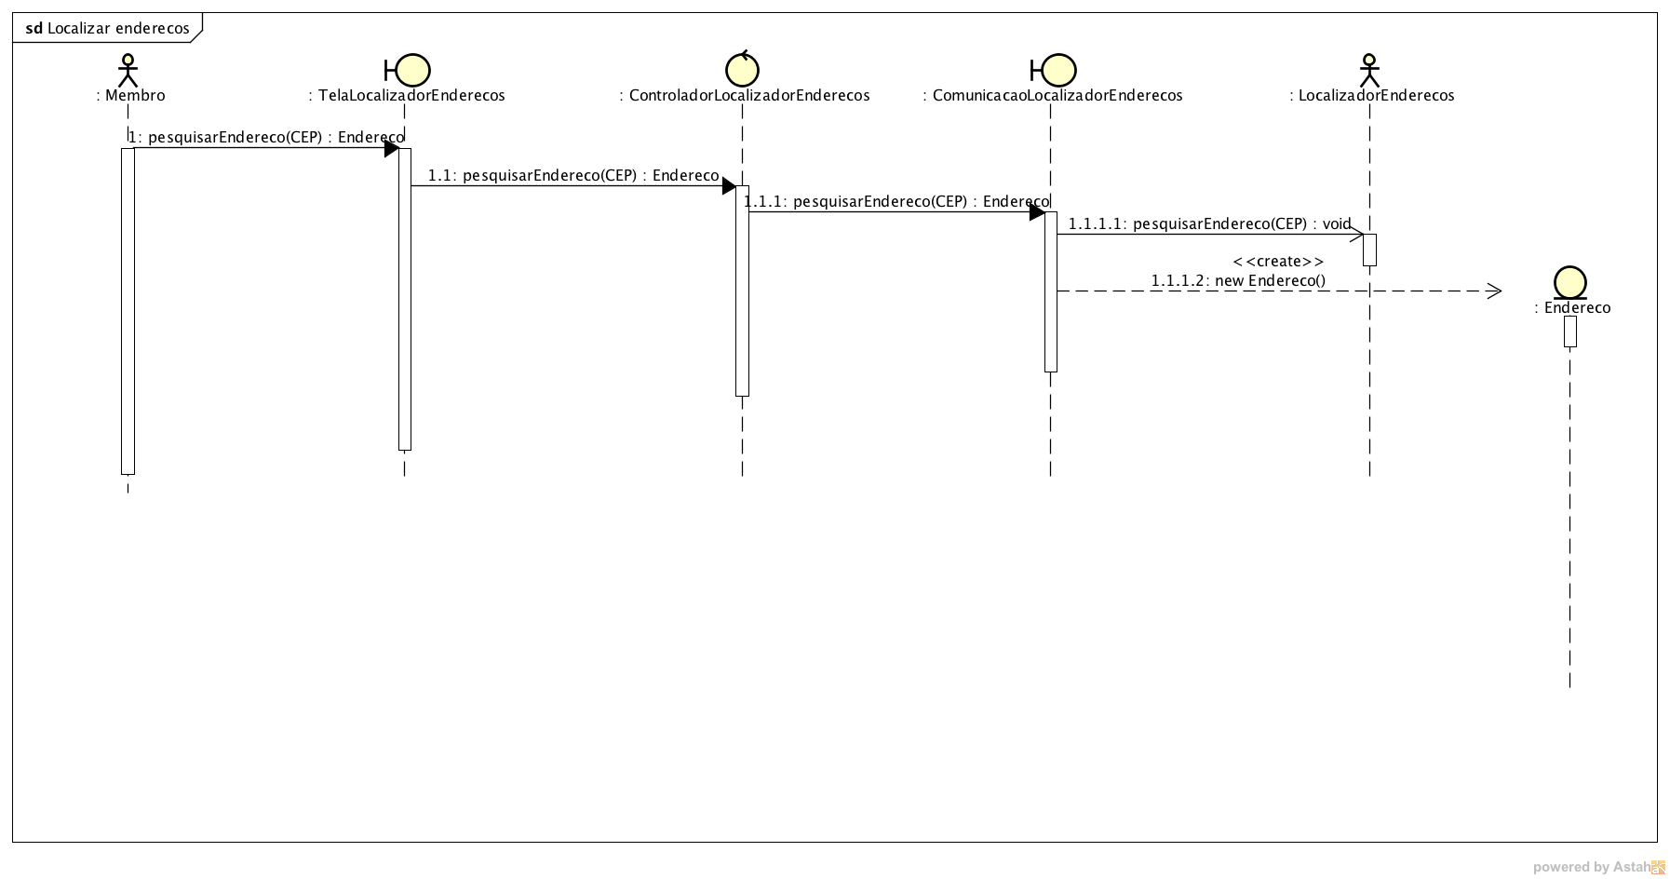
Diagrama de Sequência: Localizar endereço

Slide 11
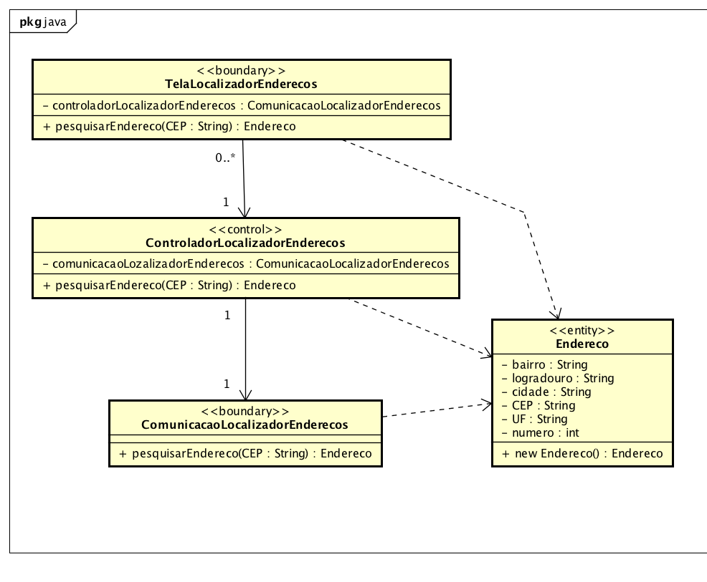
Diagrama de Classe: Localizar endereço

Slide 12
Caso de Uso 3: Inserir Empresa

Slide 13
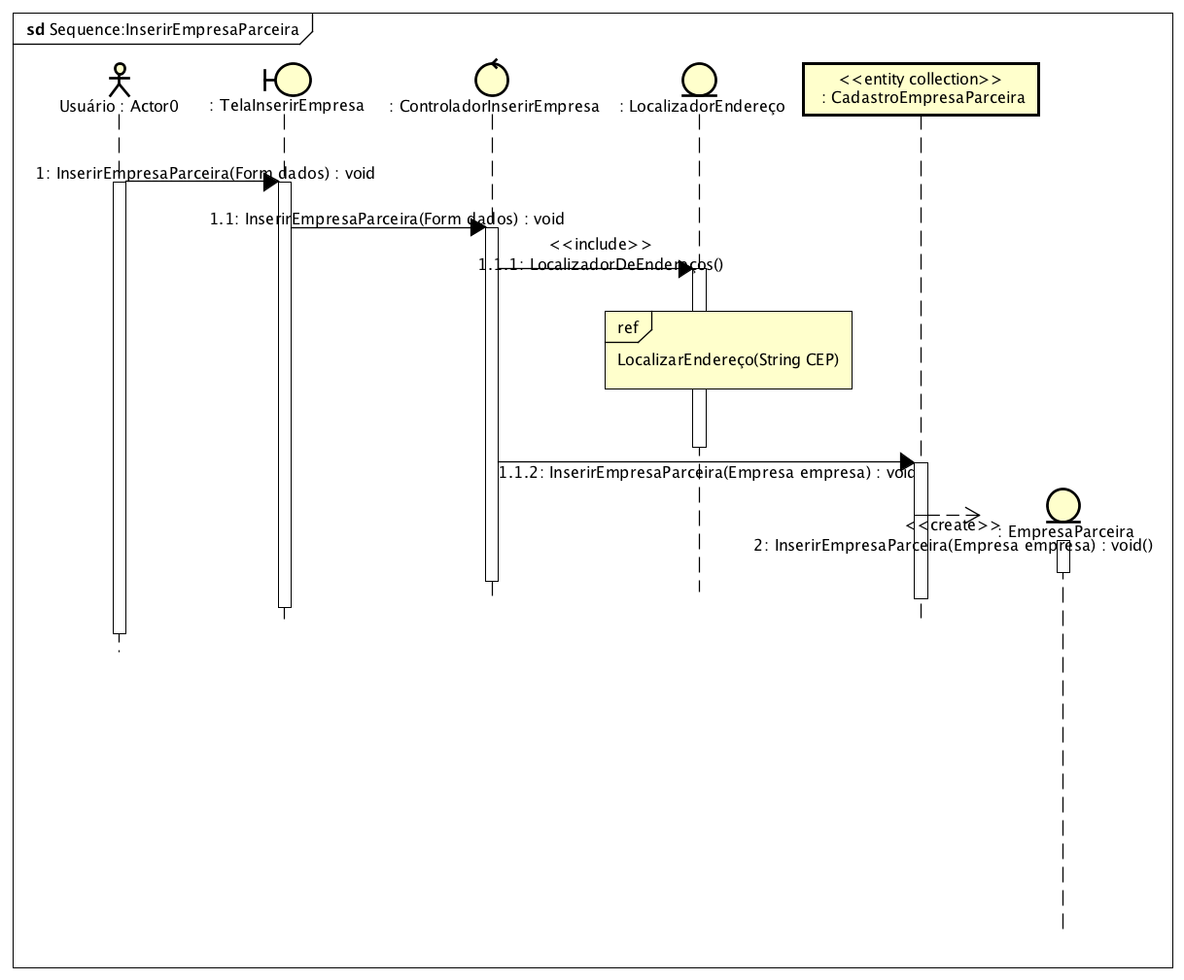
Diagrama de Sequência: Inserir Empresa

Slide 14
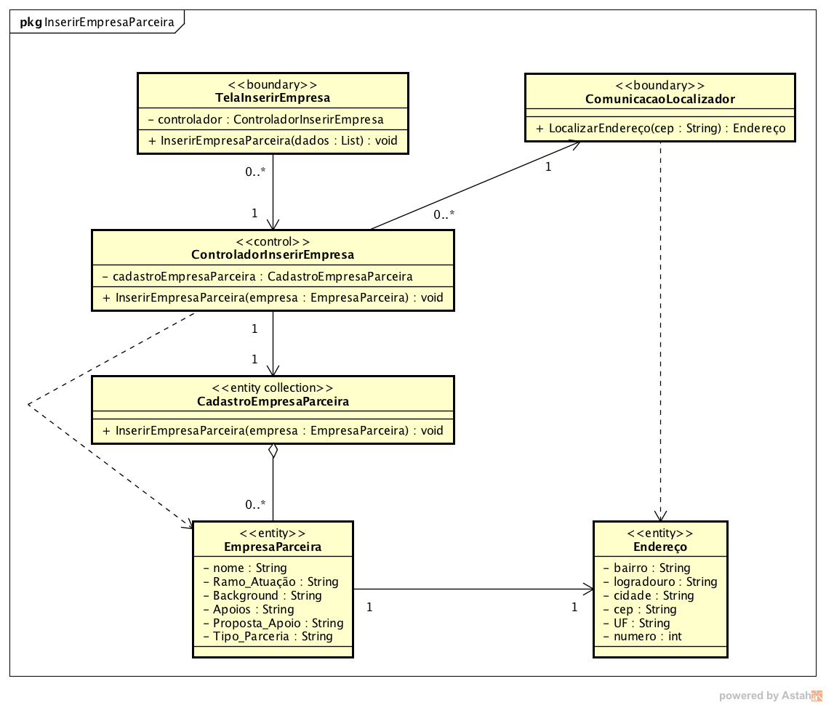
Diagrama de Classe: Inserir Empresa

Slide 15
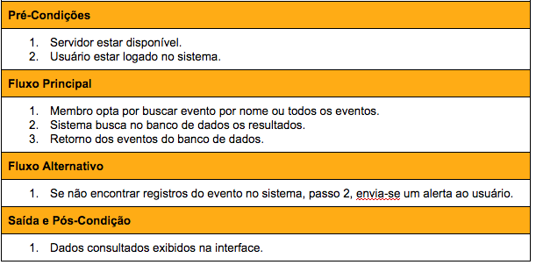
Caso de Uso 4: Consultar Evento

Slide 16
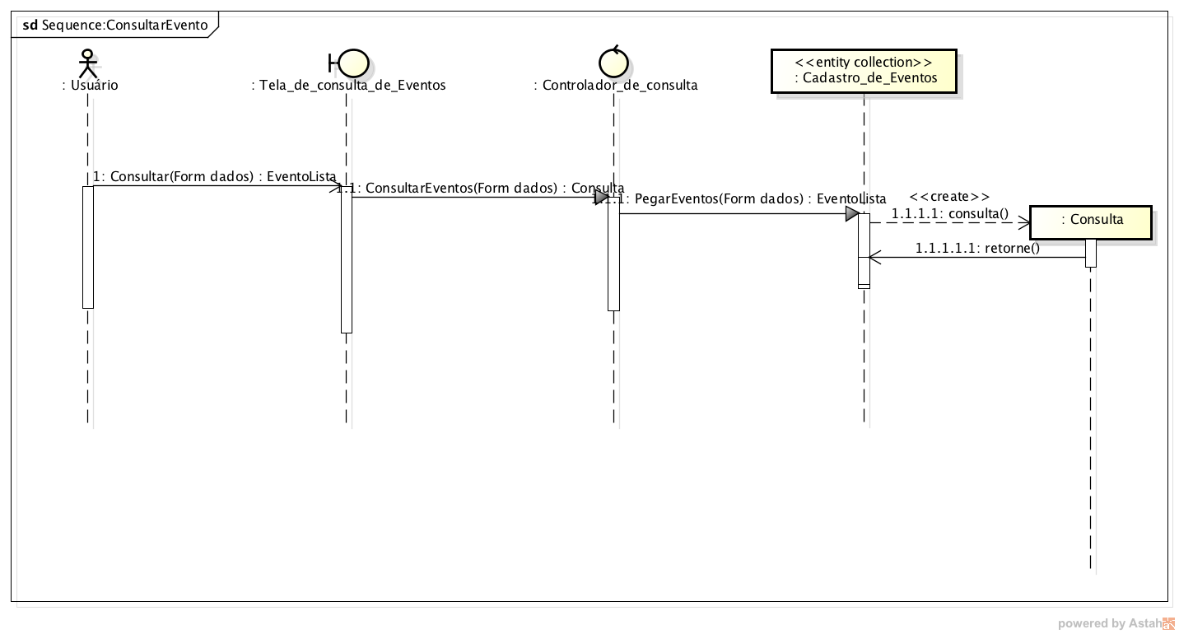
Diagrama de Sequência: Consultar Evento

Slide 17
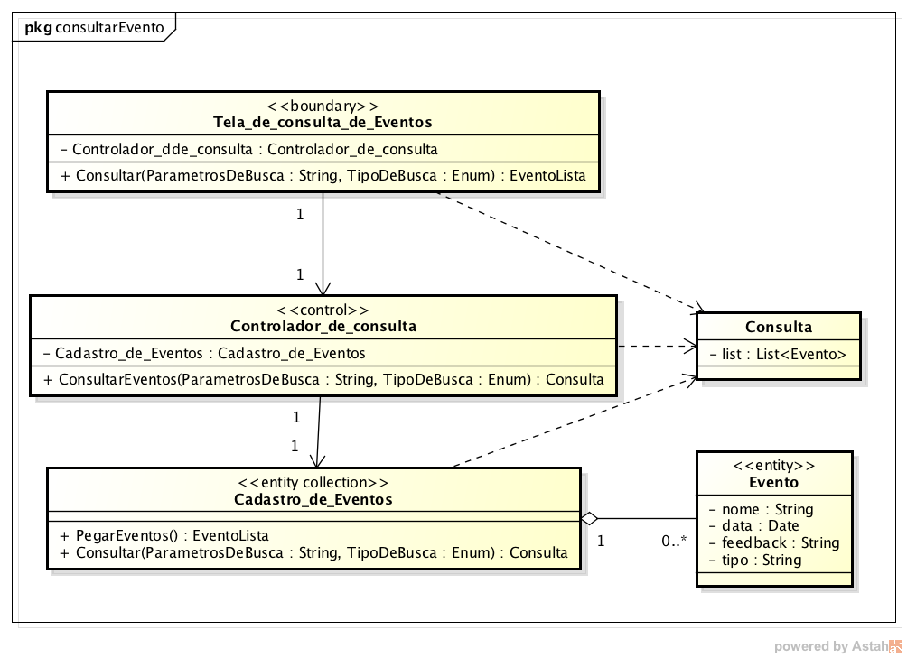
Diagrama de Classe: Consultar Evento

Slide 18
Caso de Uso 5: Gerar Relatório

Slide 19
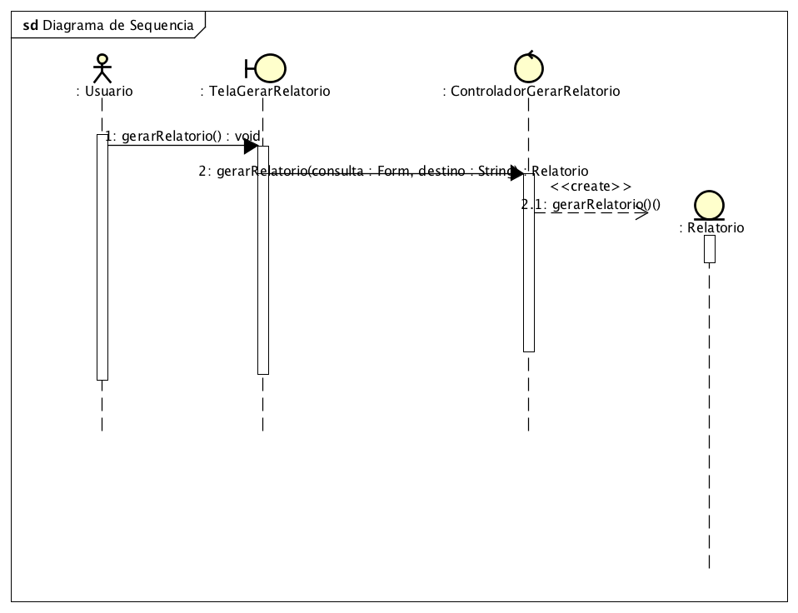
Diagrama de Sequência: Gerar Relatório

Slide 20
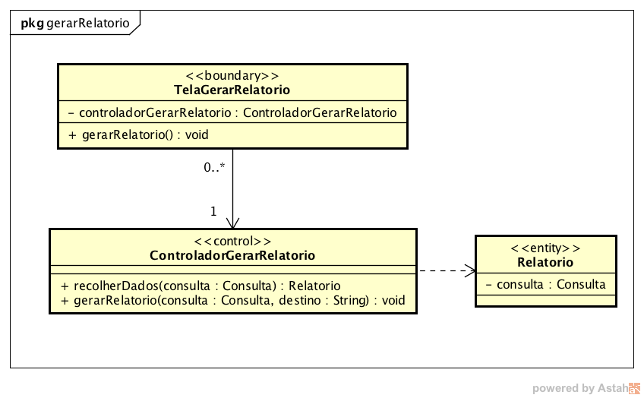
Diagrama de Classe: Gerar Relatório

Slide 21
Projeto

Slide 22
Mapeamento
Classes de Análise | Elementos de Projeto
 | Fachada
 | FabricaRepositorios
 | FabricaRepositoriosMongoDB
TelaLogin | ViewLogin
 | LoginControle
ControladorLogin | ControladorLogin
CadastroUsuario | RepositorioUsuarioMongoDB
 | CadastroUsuario
 | IRepositorioUsuario
Usuario | Usuario
TelaLocalizadorEnderecos | WidgetLocalizarEndereco
 | LocalizarEnderecoControle
ControladorLocalizadorEndereco
ComunicacaoLocalizadorEnderecos | CorreiosAdapter
ComunicacaoLocalizador | ILocalizadorEnderecos
 | LocalizadorEnderecosCorreios
Endereco | Endereco
TelaInserirEmpresa | ViewInserirEmpresa
 | InserirEmpresaControle

Slide 23
Mapeamento
Classes de Análise | Elementos de Projeto
CadastroEmpresaParceira | CadastroEmpresaParceira
 | IRepositorioEmpresaParceira
 | RepositorioEmpresaParceiraMongoDB
ControladorInserirEmpresa | ControladorEmpresaParceira
EmpresaParceira | EmpresaParceira
Tela_de_consulta_de_evento | ViewConsultarEventos
 | ConsultarEventosControle
Controlador_de_consulta | ControladorEvento
Cadastro_de_Eventos | CadastroEvento
 | IRepositorioEvento
 | RepositorioEventoMongoDB
Evento | Evento
 | CapacitacaoInterna
 | CapacitacaoExterna
 | EventoInstitucional
Consulta | Consulta
TelaGerarRelatorio | ViewGerarRelatorio
 | GerarRelatorioControle
ControladorGerarRelatorio | ControladorGerarRelatorio
Relatorio | Relatorio

Slide 24
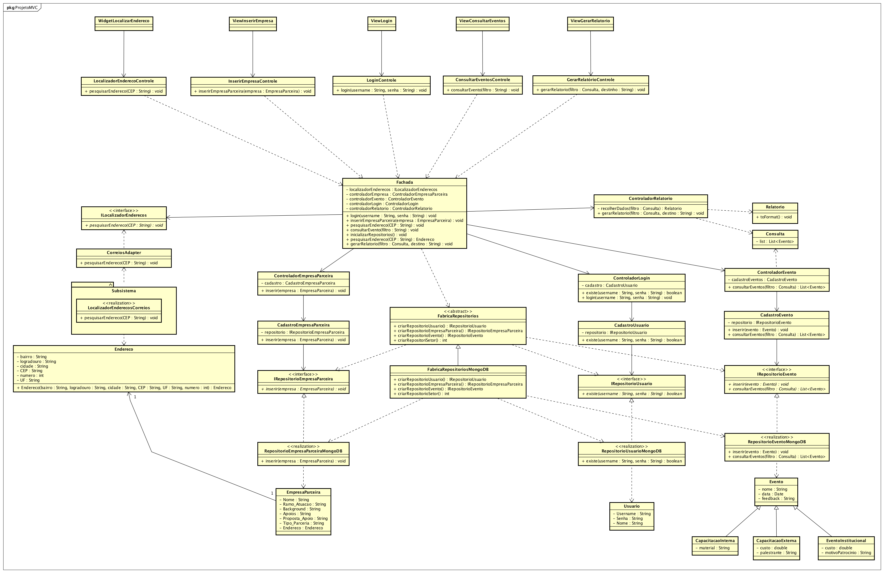
View
Controller
Model

Slide 25
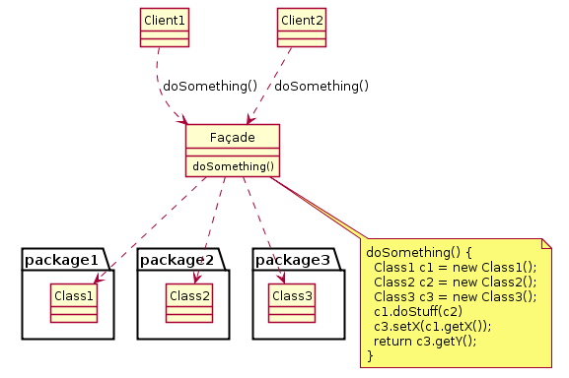
FACHADA

Slide 26
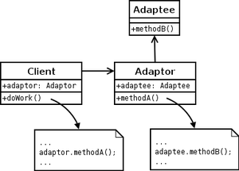
ADAPTER
ABSTRACT FACTORY

Slide 28
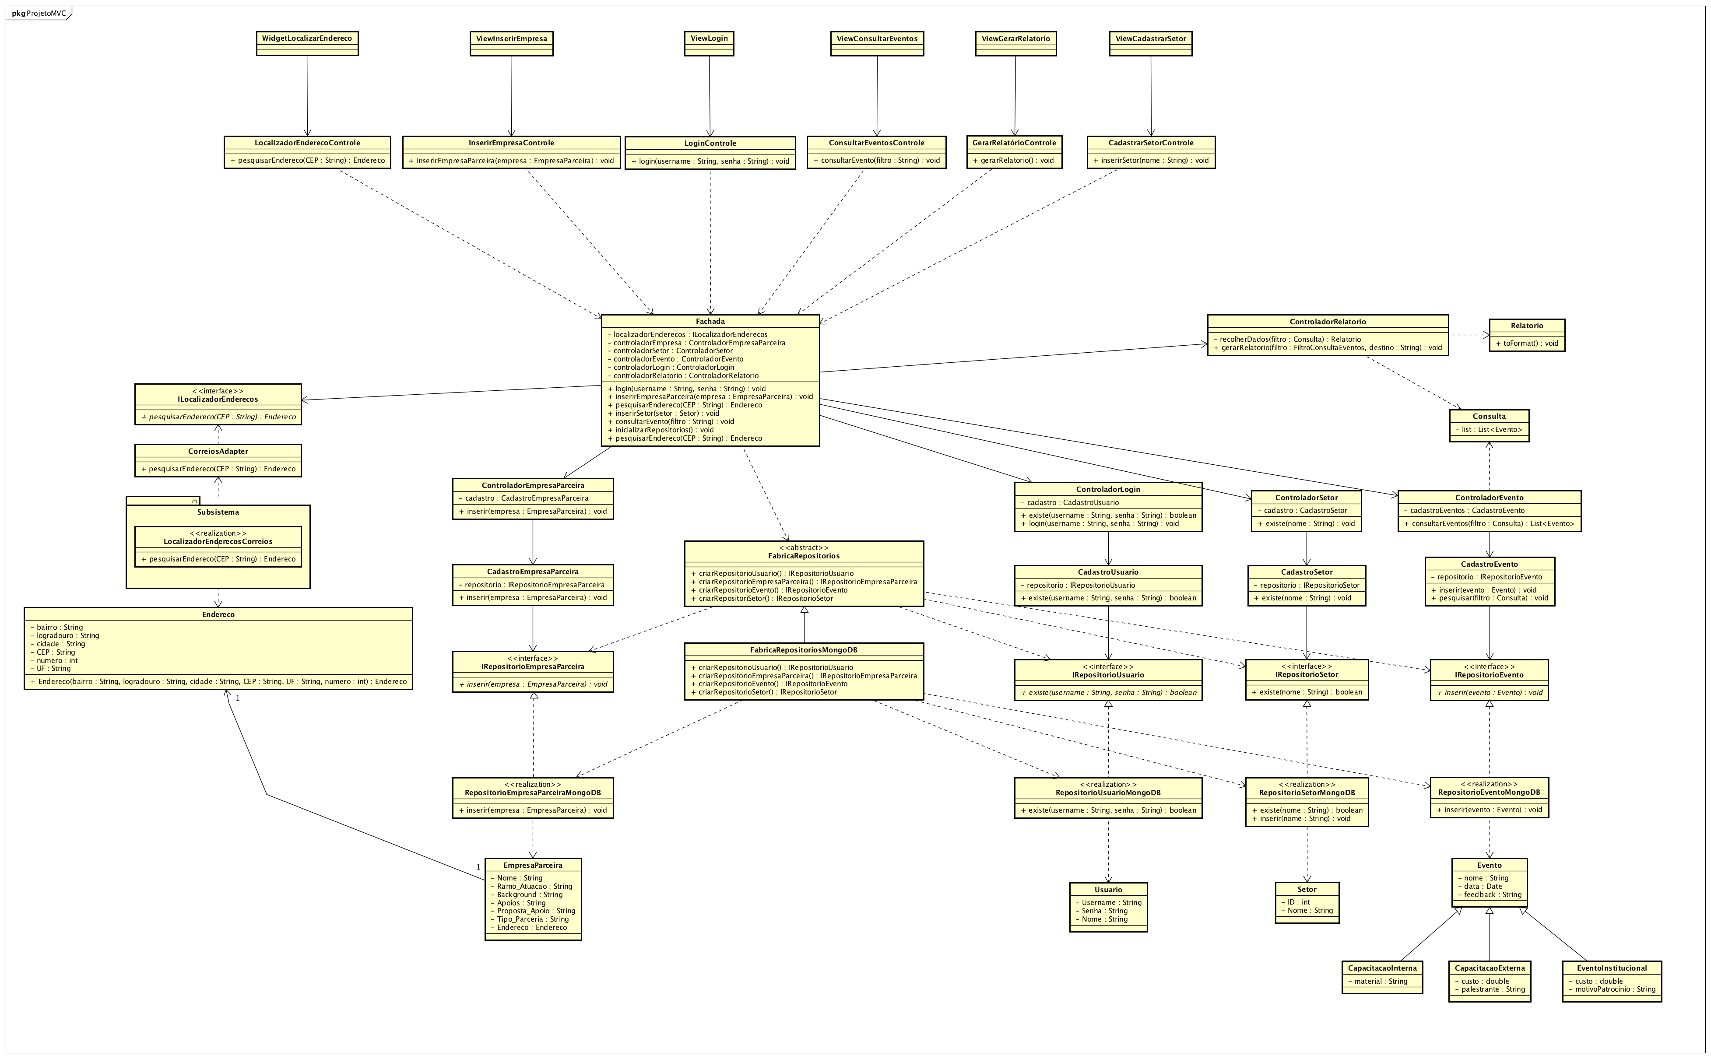

Slide 29
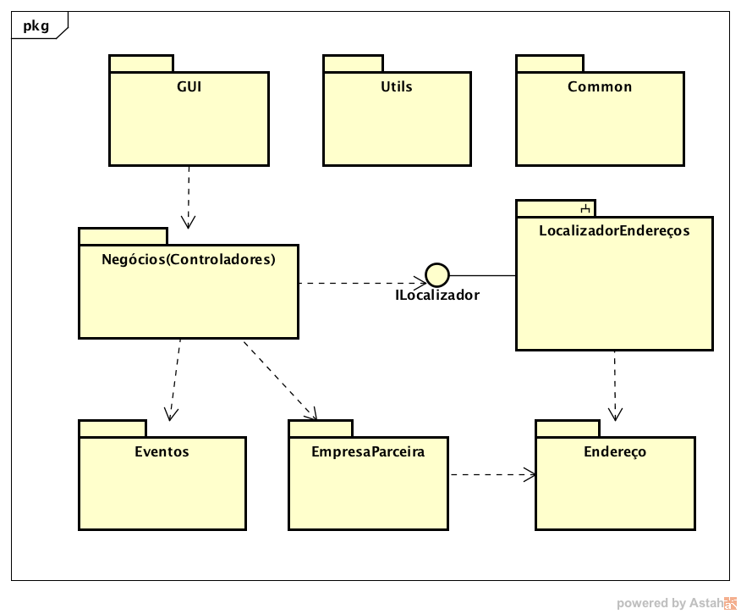
Pacotes

Slide 30
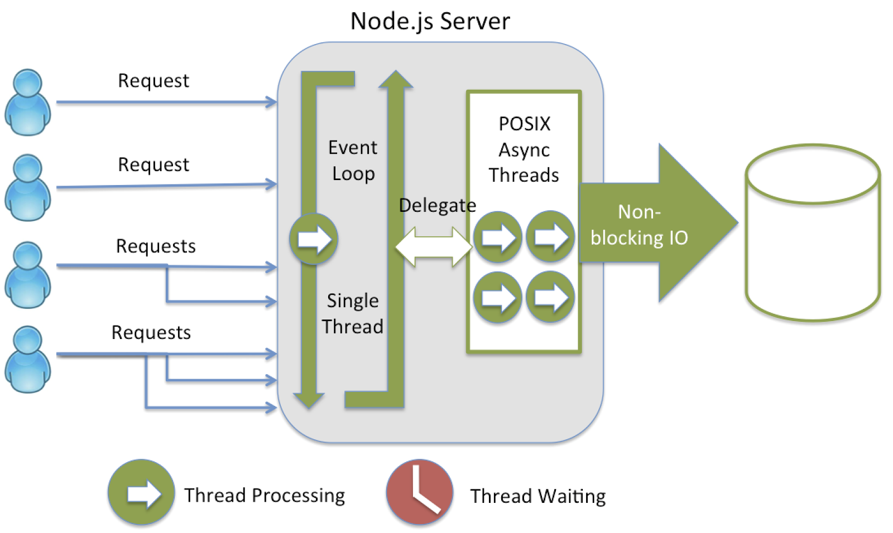
Node.js

Slide 31
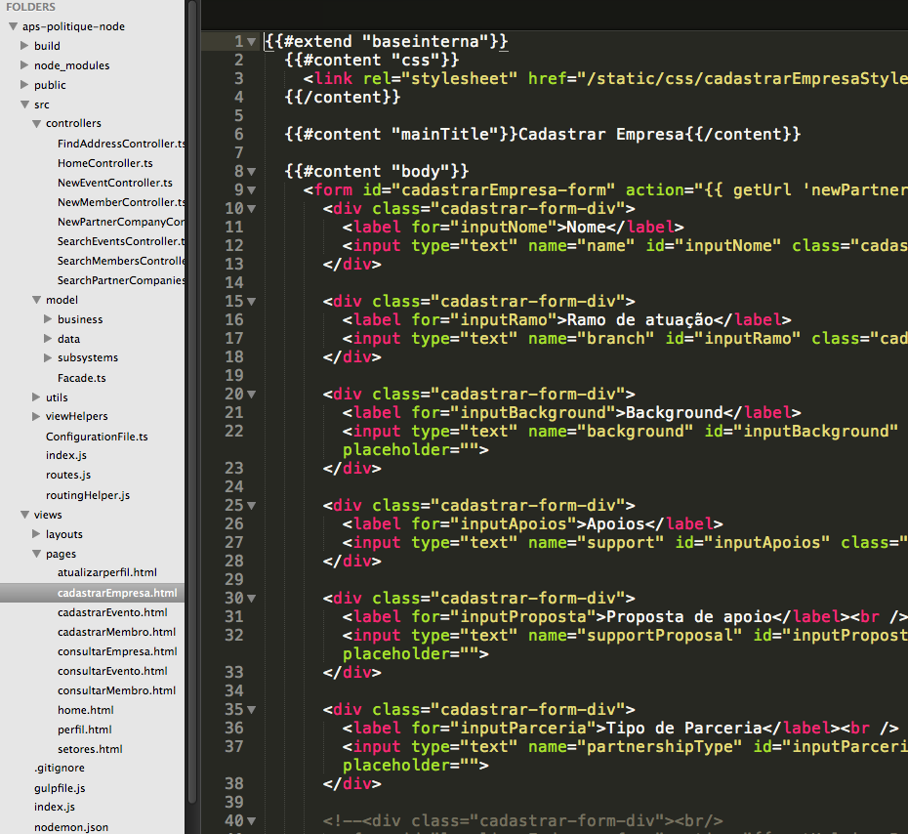
Implementação https://github.com/Valbrand/aps-politique-node

Slide 32
Demonstração…

